Slide 1
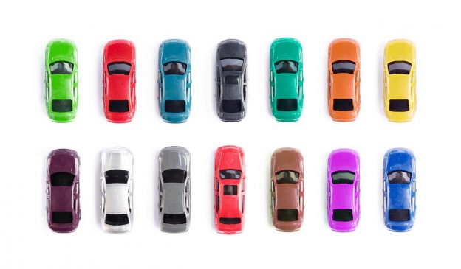
PAKIN ENTÈLIJAN
Projet pour le cours :
Internet des objets
(Internet of Things - IoT)

Slide 2
PAKIN ENTÈLIJAN – Plan de la présentation
Réalisateurs du projet
Scénario
Simulation
Matériels
Architecture
Ce qui reste à faire

Slide 3
PAKIN ENTÈLIJAN - Réalisateurs
Roberton C. Philistin (Chef de projet, Développeur arduino)
Angelo Dimitrov Charlemagne (Développeur service Web)
Kesner Silien (Montage arduino)
Jean Paul Genisma (Montage Arduino)

Slide 4
PAKIN ENTÈLIJAN - Scénario
Un parking entièrement automatisé,
Calcule le temps de garage de différents véhicules et émet une facture qui après règlement ouvre la barrière de sortie.
La gestion du paiement ne sera pas pris en compte dans ce projet.

Slide 5
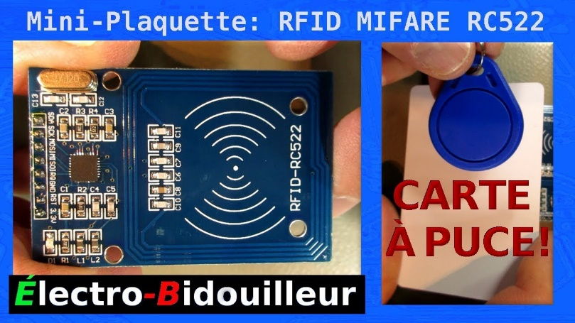
PAKIN ENTÈLIJAN - Scénario
A l'entrée du parking, le conducteur reçoit une carte avec une puce RFID d'un distributeur.
Quand il se gare, un capteur de proximité placé à chaque place de parking déclenche un compteur et un capteur RFID identifie le véhicule.

Slide 6
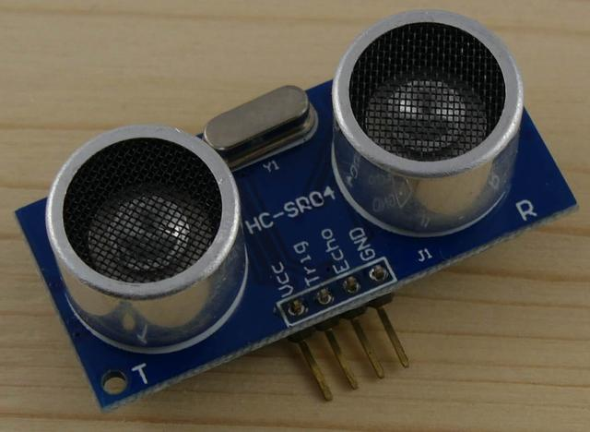
PAKIN ENTÈLIJAN - Scénario
A la récupération du véhicule. L'éloignement du véhicule du capteur de proximité arrête le compteur.
A la sortie, le conducteur dépose la carte avec la puce RFID dans une machine qui affiche les détails pour le véhicule en question (temps de garrage, prix, ...) et ouvre la barrière.

Slide 7
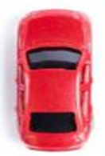
PAKIN ENTÈLIJAN - Simulation
Place 1
Place 2
Place 3
Place 4
Place5
Place 6
Place 7
Place 5
Récepteur
de carte RFID
Distributeur de carte RFID
Sortie
Entrée

Slide 8
PAKIN ENTÈLIJAN - Matériels
LED (Rouge et vert)
Capteur de proximité à ultrason
Capteur RFID
Servo Moteur

Slide 9
PAKIN ENTÈLIJAN – Ce qui reste à faire
Un panneau à l’entrée qui affiche complet s’il n’y a plus de places disponibles (ou le nombre de places disponibles)
Gestion de la barrière : S’assurer que la voiture est passé avant d’abaisser la barrière
Gestion des cas spéciaux : si une personne se tient debout dans une place de parking, si une voiture chevauche 2 places de parking

Slide 10
PAKIN ENTÈLIJAN
Merci

